Slide 1


Introdução ao Framework Jason: Sistemas Multi-agentes na Prática
Carlos Eduardo Pantoja

Slide 2

Sumário
Introdução a Sistemas Multi-Agentes
Modelo Belief-Desire-Intention
Linguagem de Programação a Agentes Jason
Beliefs
Goals
Plans & Actions
Comunicação Entre Agentes
O Ambiente dos Agentes
Conclusão
Referências Bibliográficas

Slide 3
Introdução a Sistemas Multi-Agentes
Agente
Conforme [WOOLDRIDGE, 2000], agentes são componentes autônomos e cognitivos, originados da inteligência artificial, situados em um ambiente e possuem uma biblioteca de planos com possíveis ações em resposta aos estímulos percebidos, com a finalidade de atingir seus objetivos de projeto e modificar o ambiente em que estão inseridos.
1

Slide 4
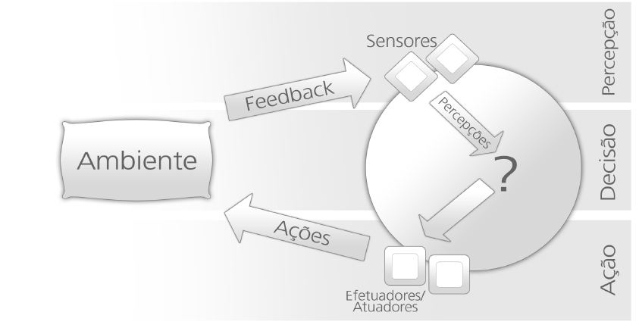
Visão Tradicional de um Agente
Figura 1. Um agente inteligente.
2

Slide 5
Sistemas Multi-Agentes (SMA)
Um SMA contem um quantitativo de agentes que se comunicam entre si e podem agir em determinado ambiente. Diferentes agentes possuem esferas de influência onde terão controle sobre o que será percebido do ambiente e que podem coincidir em alguns casos.
Os agentes ainda podem estar agrupados em organizações com a finalidade de atingir objetivos e metas comuns. [WOOLDRIDGE, 2009].
3

Slide 6
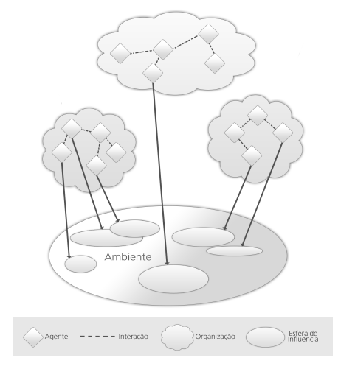
Visão Tradicional de um SMA
Figura 2. Um Sistema Multi-agente.
4

Slide 7
Conforme [WOOLDRIDGE, 2009], a abordagem SMA permite a modelagem desde sistemas simples a complexos e são usados em uma variedade de aplicações como industria:
Gestão da Informação
Internet
Transportes
Telecomunicações
Medicina
Robótica
Entretenimento
5

Slide 8
Projetos de SMA no mundo:
Intelligent Room (AIRE/MIT)
A Plan-Based Command Post for UAVs (AIRE/MIT)
Biologically-Inspired Control for Self-Adaptive MAS (Harvard)
JaCaMo Project (UFSC/Itália/França/PUC-RS)
Bio Simulations (PUC/RJ)
Projetos de SMA no Projeto Turing:
Gerador de Codificação Automática para Jason
Ferramenta Gráficas para Metodologias Orientadas a Agentes
Plataforma Orientada a Agentes para UAVs.
Utilização da Plataforma para Automatização de Hardware
6

Slide 9
Objetivo Principal
Criar sistemas multi-agentes utilizando uma plataforma cognitiva baseada em Java e AgentSpeak: Jason Framework.
Objetivo Secundário
Permitir à equipe do projeto Turing adquirir conhecimentos para participar do WESAAC.
7

Slide 10
Modelo Belief-Desire-Intention (BDI)
O BDI se refere ao uso de programas de computadores com analogias a crenças (beliefs), desejos (desires) e intenções (intentions). A definição de cada uma é descrita como se segue [BORDINI et al., 2007]:
Crenças são informações que o agente tem sobre o mundo.
Desejos são todas as possibilidades de estados de negócio que o agente deve querer atingir. Porém, ter um desejo não significa que o agente irá atuar sobre ele, mas este é uma potencial influência nas ações do agente.
Intenções são todos os estados de negócios em que o agente decidiu trabalhar.
8

Slide 11
A arquitetura BDI permite que programas de computadores
possuam estado mental [BRATMAN, 1987].
Um agente e considerado racional se escolher agir em busca dos seus interesses e baseado nas crenças que possuir do mundo [WOOLDRIDGE, 1999].
Existem diversas linguagens e plataformas que implementam o conceito de BDI:
PRS [BRATMAN, 1987]
JAM [HUBER, 1999]
dMARS [D'INVERNO et al., 1998]
JACK [WINIKOFF, 2005]
JASON [BORDINI et al., 2007]
JADE/JADEX [BELLIFEMINE et al., 2007]
9

Slide 12
Procedural Reasoning System
Caso um modelo computacional de agentes precise ser implementado, utiliza-se o modelo de raciocínio prático fazendo o uso da deliberação e o raciocínio fim-meio.
10

Slide 13
Os planos em PRS contêm os seguintes componentes:
Metas (Goals)
Contexto (Context)
Corpo (Body)
No momento de sua inicialização, um agente PRS terá uma
coleção de planos, e crenças iniciais sobre o ambiente. As crenças são representadas como formulas atômicas da linguagem de primeira ordem e, alem disso, um agente também possuirá uma meta principal [BORDINI et al., 2007].
11

Slide 14
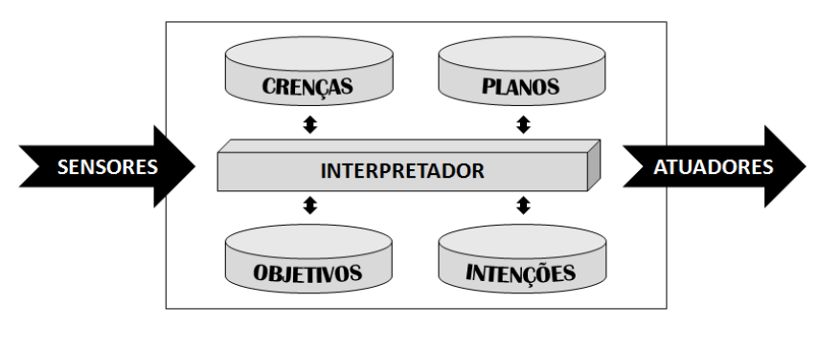
A Arquitetura PRS
Figura 3. O Procedural Reasoning System.
12

Slide 15
Linguagem de Programação a Agentes Jason
Framework Jason
O JASON e um framework baseado em AgentSpeak e Java que utiliza as principais características do PRS. Em JASON um agente é composto de crenças, metas, planos e ações e é programado utilizando o AgentSpeak.
Os agentes em JASON estão inseridos em um ambiente, que estende a classe Environment, onde as percepções e reações a estímulos do ambiente são programadas em Java [BORDINI et al., 2007].
13

Slide 16
Instalando o Framework Jason
Instalando o Eclipse (DVD)
Configurando o Eclipse/Jason (Manual de Instalação)
14

Slide 17
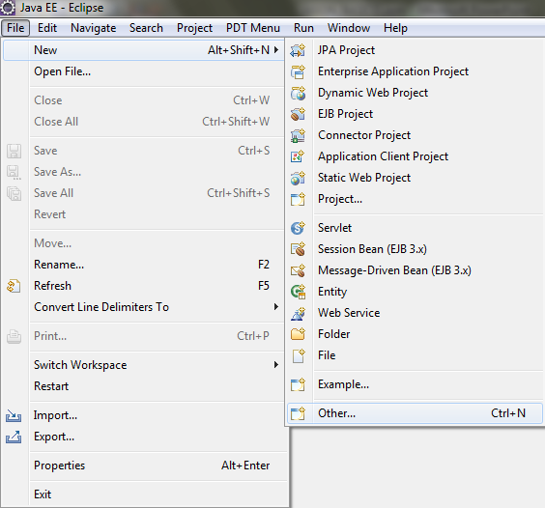
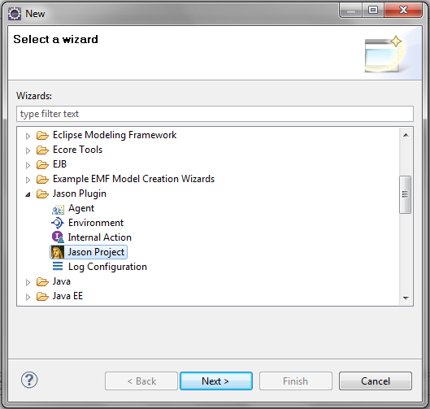
Criando um Novo Projeto Jason
Figura 4. File>New>Other>Jason Project
15

Slide 18
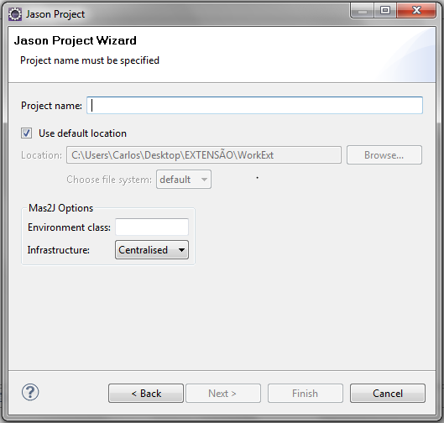
Criando um Novo Projeto Jason
Colocar o nome do projeto
Começar o projeto com um ambiente definido
Figura 5. O Jason Project.
16

Slide 19
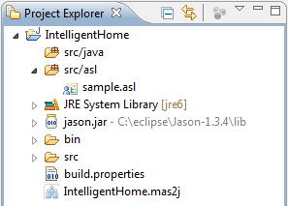
Criando um Novo Projeto Jason
Pasta com os arquivos do ambiente em Java
Pasta com os arquivos dos agentes em AgentSpeak
Arquivo de configuração do SMA
Figura 6. Os arquivos de um projeto em Jason.
17

Slide 20
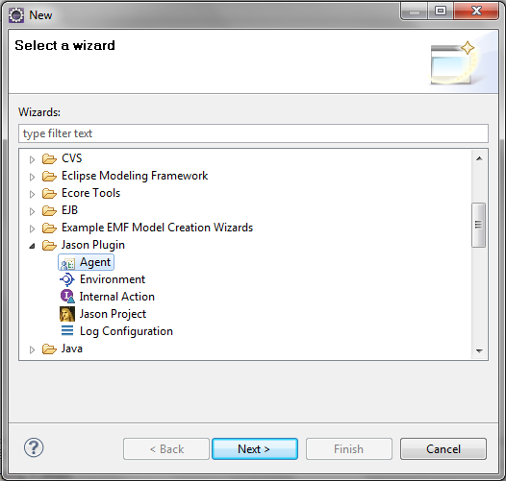
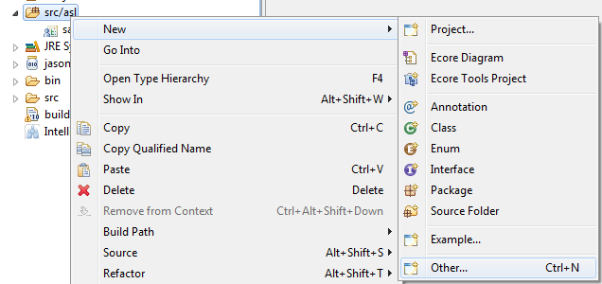
Inserindo um Novo Agente
Figura 7. File>New>Other>Agent.
18

Slide 21
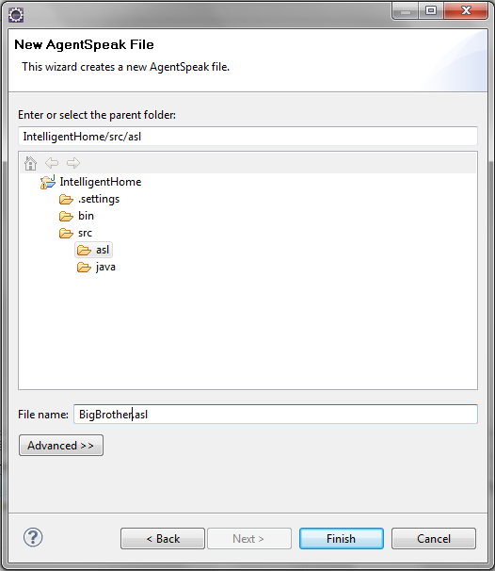
Inserindo um Novo Agente
Digitar o nome do Agente. A primeira letra deve ser MINÚSCULA.
Figura 8. Um novo agent AgentSpeak.
19

Slide 22
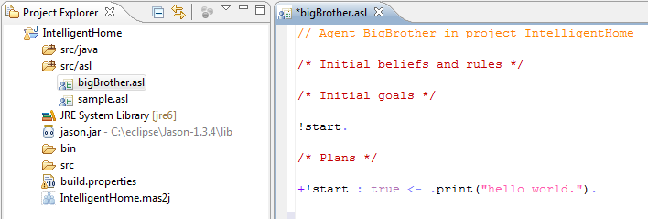
Inserindo um Novo Agente
Figura 9. Estrutura inicial de um agente.
20

Slide 23
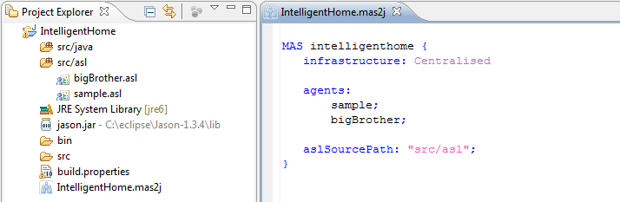
Configurando o SMA
Especificação dos agentes participantes do SMA
Figura 10. O arquivo de configuração em Jason.
Especificação do endereço da pasta onde estão localizados os agentes
21

Slide 24
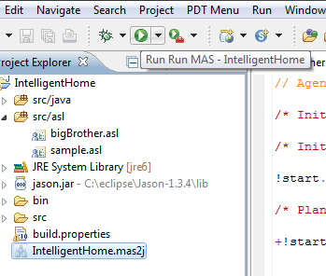
Executando o SMA
Executar o projeto
Selecionar o arquivo de configuração
Figura 11. Executando o projeto.
22

Slide 25
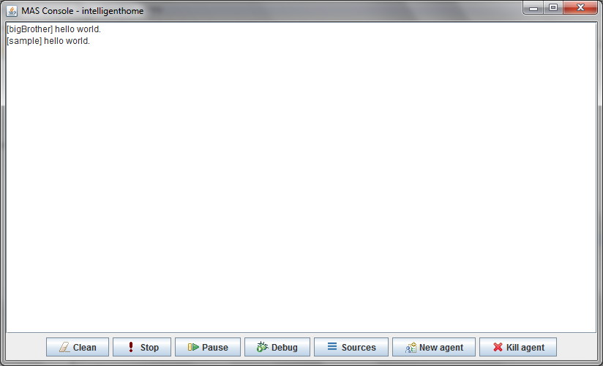
Executando o SMA
Figura 12. O console do framework Jason.
23

Slide 26
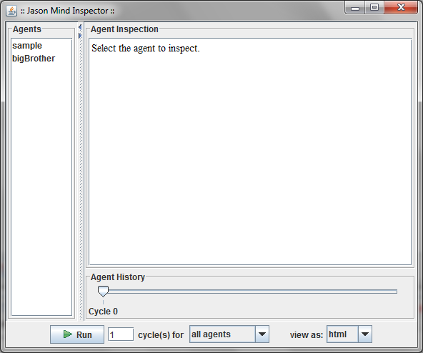
Debug do SMA
Figura 13. O debug do framework Jason.
24

Slide 27
Beliefs
Em Jason, um agente armazena as informações percebidas do ambiente; as informações internas; e informações de comunicação através de crenças.
As crenças são armazenadas em uma Base de Crenças (Belief Base).
As crenças são representadas como predicados da lógica tradicional. Os predicados representam propriedades particulares.
25

Slide 28
Tipos
Percepções do Ambiente (Percepts)
Informações coletadas pelo agente que são relativas ao sensoriamento constante do ambiente.
Notas Mentais (Mental Notes)
Informações adicionadas na base de crenças pelo próprio agente resultado de coisas que aconteceram no passado, promessas. Esse tipo de informação geralmente é adicionada pela execução de um plano. constante do ambiente.
Comunicação
Informações obtidas pelo agente através da comunicação com outros agentes.
26

Slide 29
Exemplos: Crenças Iniciais
salario(5000).
alto(giba).
missionStarted.
carro(c4, kadu).
OBS.: Toda crença inicial em Jason deve terminar com .
OBS.: Toda crença deve começar com letra MINÚSCULA.
27

Slide 30
Exemplos: Strong Negation
~missionStarted.
~alto(giba).
~dia.
OBS.: Toda strong negation em Jason deve começar com ~
28

Slide 31
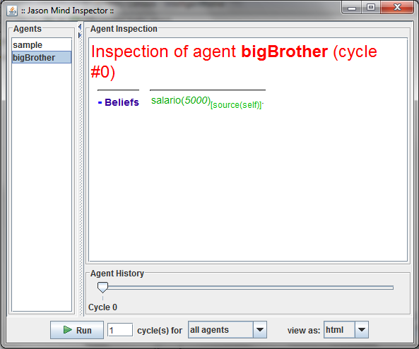
Exemplos: Crenças Iniciais
salario(5000).
Figura 14. As crenças iniciais do agente bigBrother.
29

Slide 32
Exercício
Crie um SMA que simule um quarto inteligente. O quarto será controlado por um agente que começará com as seguintes crenças sobre o quarto:
É dia;
A luz do quarto está apagada;
A Kate está no quarto;
O Bob não está no quarto;
A temperatura atual do quarto;
Adicione ao SMA um novo agente que simule o despertador. Esse novo agente deverá ter 3 crenças, incluindo o horário para despertar da Kate e do Bob.
Analise no Mind Inspector as crenças dos agentes do SMA.
30

Slide 33
Goals
Em Jason, os goals (objetivos) representam os estados do mundo em que o agente deseja atingir.
Tipos
Achievement Goals (!)
É um objetivo para atingir determinado estado desejado pelo agente.
Test Goals (?)
É um objetivo que tem basicamente a finalidade de resgatar informações da base de crenças do agente.
31

Slide 34
Exemplos: Goals Iniciais
!start.
!thinking.
!print(“Kadu”).
OBS.: Toda goal inicial em Jason deve ser um Achievement Goal; começar com !; e terminar com .
OBS.: Todo goal deve começar com letra MINÚSCULA.
32

Slide 35
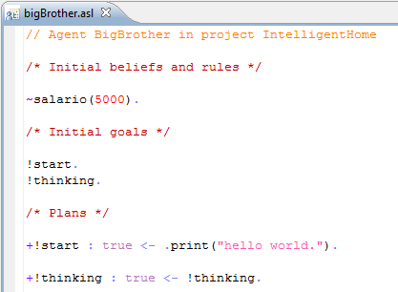
Exemplos: Goals Iniciais
!start.
!thinking.
Figura 15. Os objetivos iniciais do agente bigBrother.
33

Slide 36
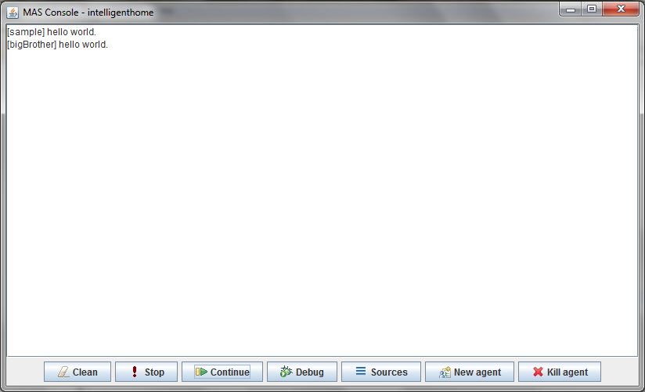
Exemplos: Goals Iniciais
Figura 16. O console exibindo o resultado da execução.
34

Slide 37
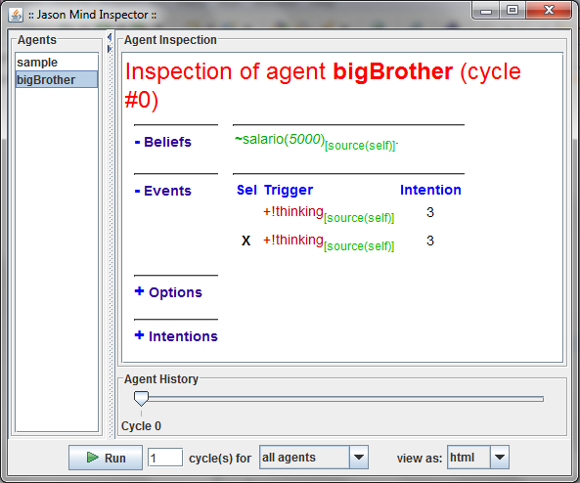
Exemplos: Goals Iniciais
Figura 17. O debug.
35

Slide 38
Exercício
Adicione ao agente do quarto inteligente os seguintes objetivos iniciais. (para cada objetivo abaixo, gere um plano com a ação .print(“Objetivo”)):
Gerenciar a luminosidade;
Gerenciar as pessoas que estão no quarto;
Adicione ao agente despertador um objetivo para despertar. Quando o objetivo for executado, este deve imprimir alguma mensagem. Obs.: O despertador deve despertar sem nenhuma condição específica.
36

Slide 39
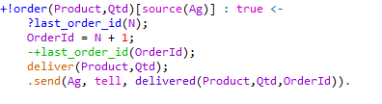
Plans & Actions
Em Jason, um plano é composto por três partes:
Triggering_event : context <- body.
37

Slide 40
Formato de um Plano
Triggering Event
Um agente pode ter diversos objetivos. Os planos são ativados baseados nos eventos que podem ser ativados em determinado momento.
Context
São as condições para a ativação de um plano dentro vários eventos.
Body
É o corpo do plano. Uma sequência de ações a ser executada pelo agente.
38

Slide 41

Tipos de Triggering Events
Addition
São ativados quando um plano é transformado de um desejo para uma intenção na mente do agente.
39

Slide 42
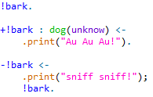
Tipos de Triggering Events
Deletion
Funciona como um tratamento de erros para planos que não possuem ativação.
40

Slide 43
Tipos de Planos
Achievement Goal
São objetivos que os agentes se comprometem em atingir.
41

Slide 44
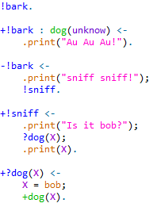
Tipos de Planos
Test Goal
São objetivos que recuperam informações da base de crenças.
42

Slide 45
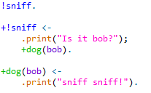
Tipos de Planos
Belief
São planos ativados quando o agente adiciona ou remove uma crença da sua base de crenças
43

Slide 46
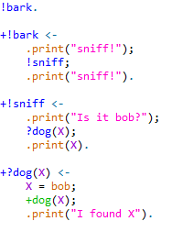
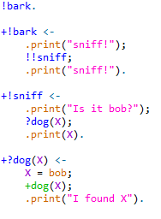
Ações de um Plano
Achievement e Test Goals
São as chamadas para execução de um plano.
44

Slide 47
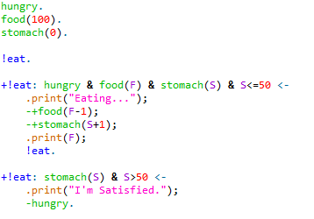
Ações de um Plano
Mental Notes
São ações que adicionam, removem ou atualizam uma crença na base de crença do agente.
45

Slide 48
Ações de um Plano
Internal Action
São ações pré-definidas executadas dentro do raciocínio do agente.
.print
.send
.broadcast
.drop_all_desires
.my_name
.concat
.length
.min
.max
.nth
.sort
.substring
.drop_all_events
.abolish
.string
.count
.create_agent
.date
.wait
.random
.kill_agent
.time
.perceive
.stopMAS
46

Slide 49

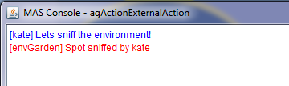
Ações de um Plano
External Action
São ações executadas no ambiente em que o agente estiver inserido.
47

Slide 50
Ações de um Plano
Expressões
48

Slide 51
Comunicação Entre Agentes
Introdução
No início de cada ciclo de raciocínio, o agente verifica mensagens que ele possa ter recebido de outros agentes
Baseada em Speech Act e KQML
49

Slide 52
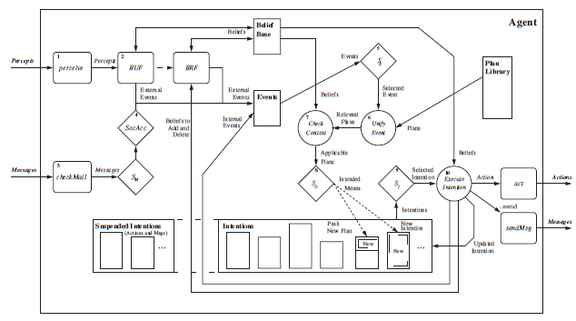
Reasoning Cycle
Seleção de mensagens
aceitáveis
Verificação de novas mensagens
Envio de mensagens
Seleção de mensagens
50

Slide 53
Estrutura
<sender; illocutionary forces; content>
Sender
Uma proposição atômica representando o nome do agente que enviou a mensagem.
Illocutionary Forces
São as performativas que denotam as intenções do remetente.
Content
Conteúdo da mensagem enviada.
51

Slide 54
Estrutura no Jason
.send(receiver, illocutionary forces, propositional content)
.broadcast(illocutionary forces, propositional content)
Receiver
Uma proposição atômica em AgentSpeak representando o nome do agente que enviou a mensagem.
Illocutionary Forces
São as performativas que denotam as intenções do remetente.
Propositional Content
Um termo em AgentSpeak que varia de acordo com as forças ilocucionárias.
52

Slide 55

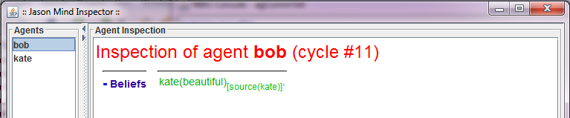
Performativas Implementadas
tell
O agente remetente pretende que o receptor acredite que o conteúdo enviado é verdadeiro de acordo com as crenças do remetente.
Agente Kate
53

Slide 56
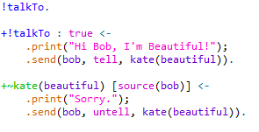

Performativas Implementadas
untell
O agente remetente pretende que o receptor não acredite que o conteúdo enviado é verdadeiro de acordo com as crenças do remetente.
Agente Kate
Agente Bob
54

Slide 57


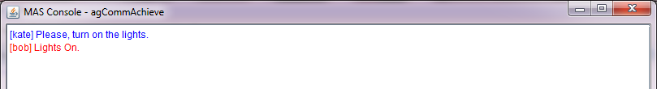
Performativas Implementadas
achieve
O agente remetente pede que o receptor tente atingir um objetivo de estado verdadeiro de acordo com conteúdo enviado.
Agente Kate
Agente Bob
55

Slide 58
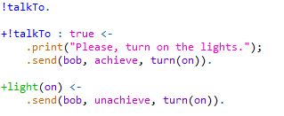

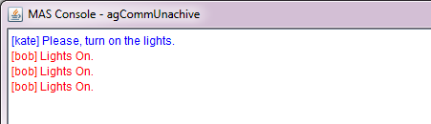
Performativas Implementadas
unachieve
O agente remetente pede que o receptor deixe de tentar atingir um objetivo de estado verdadeiro de acordo com conteúdo enviado.
Agente Kate
Agente Bob
56

Slide 59
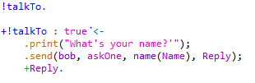
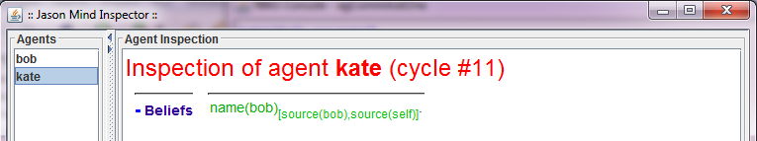
Performativas Implementadas
askOne
O agente remetente deseja saber se a reposta do receptor para determinada questão é verdadeira.
Agente Kate
Agente Bob
57

Slide 60

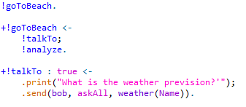
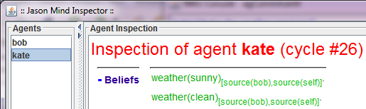
Performativas Implementadas
askAll
O agente remetente deseja saber todas as repostas do receptor sobre uma questão.
Agente Bob
Agente Kate
58

Slide 61
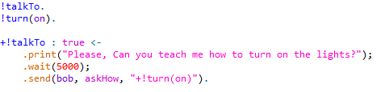

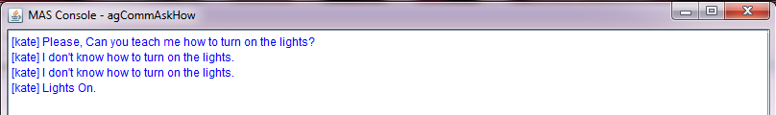
Performativas Implementadas
askHow
O agente remetente deseja saber todas implementações de planos do receptor para determinado plano.
Agente Kate
Agente Bob
59

Slide 62
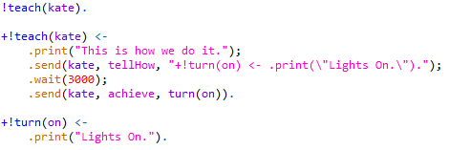

Performativas Implementadas
tellHow
O agente remetente informa ao agente receptor a implementação de um plano.
Agente Bob
60

Slide 63
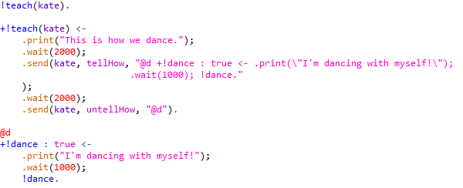
Performativas Implementadas
untellHow
O agente remetente solicita ao agente receptor a remoção da implementação de um plano da biblioteca de planos do receptor.
Agente Bob
61

Slide 64

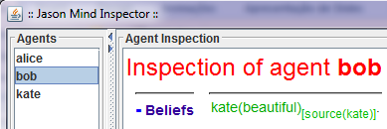
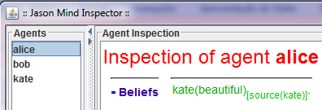
Performativas Implementadas
broadcast
Permite o uso de todas as performativas vistas anteriormente. Contudo, não é preciso identificar o agente de destino, visto que ela será enviada a todos os agentes do SMA.
Agente Kate
62

Slide 65
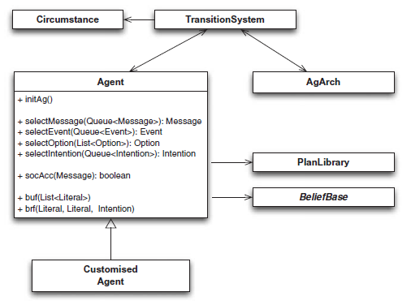
Por trás do Jason
Agente
Figura 18. A arquitetura de um agente [Bordini et al., 2007].
63

Slide 66
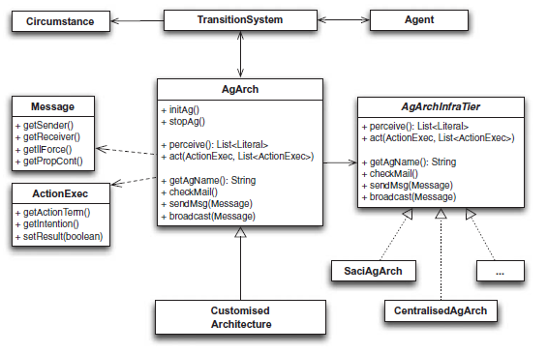
Por trás do Jason
Arquitetura
Figura 19. A arquitetura de mensagens [Bordini et al., 2007].
64

Slide 67
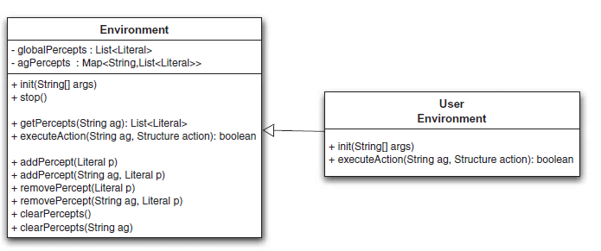
O Ambiente dos Agentes
Introdução
Em Jason o ambiente é uma representação simulada por uma classe em Java com métodos padrões para a execução de ações e atualização de crenças em cada ciclo de raciocínio do agente.
Figura 20. A arquitetura do ambiente [Bordini et al., 2007].
65

Slide 68
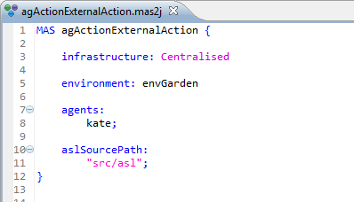
Configurando o ambiente do SMA
Especificação da classe que representará o ambiente
Figura 21. Configuração da classe que representará o ambiente.
66

Slide 69
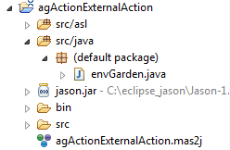
Pacote do Ambiente
Localização dos arquivos do ambiente
Figura 22. A localização do pacote do ambiente.
67

Slide 70
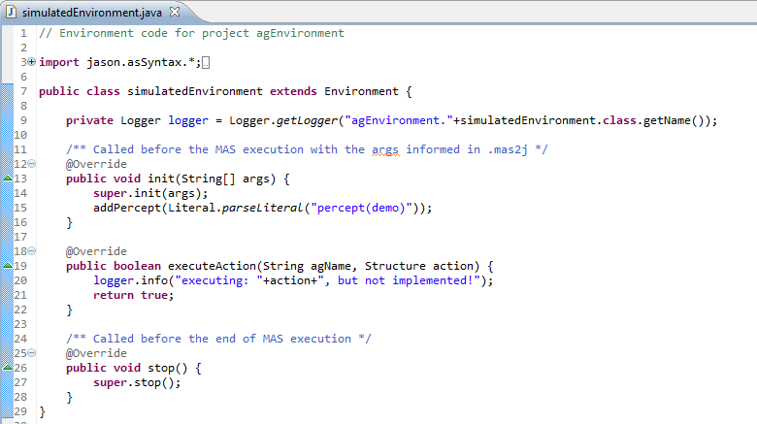
A classe Environment
método que inicia o ambiente
método que simula a execução de uma ação no ambiente
Figura 23. A classe de ambiente auto-gerada pelo Jason.
68

Slide 71
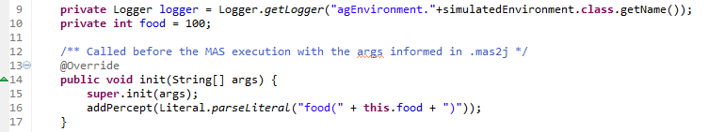
Criando uma Percepção Global
Criação de uma percepção global como atributo de uma classe em java.
Atualiza (como crença para todos os agentes ao iniciar o MAS) a quantidade de alimento disponível no ambiente.
Figura 24. Criando um percept e atribuindo a crença aos agentes.
69

Slide 72

Programando uma Ação Externa
Verifica se a ação executada possui alguma programação no método executeAction.
Figura 25. Programando a ação externa eat.
70

Slide 73

Executando o MAS com o Ambiente
71

Slide 74

Debug
A percepção global com origem do ambiente (percept).
Figura 26. O percept visto como crença pelo agente.
72

Slide 75

Agentes Competindo por Um Recurso
Figura 27. Dois agentes competindo pelo recurso food no ambiente simulado.
73

Slide 76
Conclusão
Este curso apresentou uma introdução ao Sistemas Multi-Agentes usando o Framework Jason.
O curso é introdutório contudo é possível criar SMA concisos e completos para uma realidade simulada.
Atualmente é utilizado o CArtAgO para a implementação de artefatos de ambiente e o Moise para implementação de organizações e papéis.
74

Slide 77
Referências Bibliográficas
Boissier O, Bordini RH, Hübner JF, Ricci A, Santi A. Multi-agent oriented programming with JaCaMo. Science of Computer Programming. 2013 Jun;6(1): 747-761.
Bordini RH, Hubner JF, Wooldridge W. Programming Multi-Agent Systems in AgentSpeak using Jason. Jonh Wiley and Sons, London, 2007
Bratman, M. Intentions, Plans, and Practical Reason. Harvard University Press, 1987.
Huber MJ. Jam: a bdi-theoretic mobile agent architecture. In Proceedings of the third annual conference on Autonomous Agents, AGENTS '99, pags. 236-243, New York, 1999.
75

Slide 78
Winikoff M. Jack intelligent agents: An industrial strength platform. Em Bordini R, Dastani M, Dix J, Fallah AS, Weiss G, editors. Multi-Agent Programming, volume 15 of Multiagent Systems, Articial Societies, and Simulated Organizations, pags. 175-193. Springer US, 2005.
Wooldridge, M. (2000). Reasoning about rational agents. Intelligent robotics and autonomous agents. MIT Press.
Wooldridge M. An Introduction to MultiAgent Systems. John Wiley & Sons, 2009.
Zambonelli F, Jennings NR, Omicini A, Wooldridge M. Agent-Oriented Software Engineering for Internet Applications. In: Omicini A, Zambonelli F, Klusch M, Tolksdorf R, editors. Coordination of Internet Agents. Springer Verlag; 2001. p.326-345.
76

Slide 79

pantoja@cefet-rj.br

